Slide 1
Flitsuitleg 3: ForLoopIteration
© 2015 Richel Bilderbeek

Slide 2
ForLoopIteration
Onder 'Examples | Control | ForLoopIteration'
3 stukken code

Slide 3
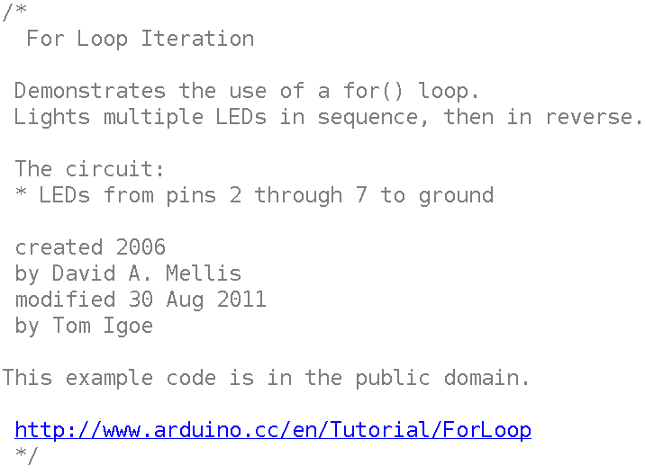
1

Slide 4
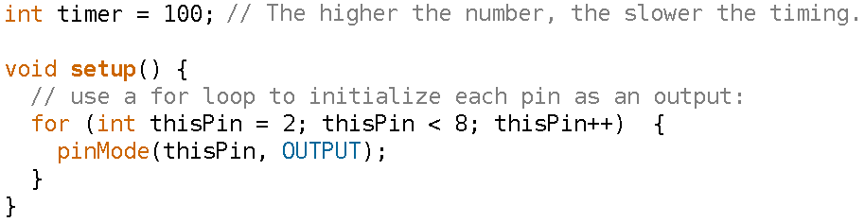
2

Slide 5
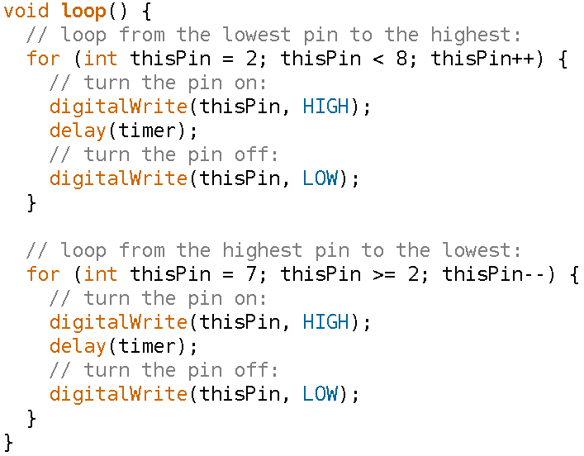
3

Slide 8
Meerlijns commentaar
Ook wel: C stijl commentaar
Aantekeningen voor jezelf
Begint met /*
Eindigt met */
/*
Mijn programma
(C) 2015 Richel Bilderbeek
*/

Slide 11
Enkellijns commentaar
Aantekeningen voor jezelf
Begint met //
Eindigt aan het eind van de regel
// De wachttijd
const int t_sec = 10;
const int pin_led = 4; // Moet PWM pin zijn!

Slide 13
Definities van variabelen
Een variabele met een beginwaarde
De variable heeft een data type
Een definitie is een soort statement (= een regel waarin iets gebeurt)
int dozijn = 12;
const double pi = 3.14159265359;

Slide 15
Variabele naam
De naam van een stukje geheugen om waarden in te stoppen
Mag niet beginnen met een getal
Kan geen spaties hebben
int mijn_variabele = /* */;
bool is_led_aan = /* */;
const double pi = /* */;

Slide 17
Data type
Het soort gegevens dat een variabele is:
  int: hele getallen
  double: gebroken getallen
  LiquidCrystalDisplay
  void: geen data type
  ...
int dozijn = 12;
const double pi = 3.14159265359;

Slide 19
Definitie van een variabele
Een variabele met een beginwaarde
De variable heeft een data type
Een definitie is een soort statement (= een regel waarin iets gebeurt)
int dozijn = 12;
const double pi = 3.14159265359;

Slide 21
Definitie van de setup functie
De setup functie wordt bij het opstarten een keer gedaan
void setup() { /* … */ }
Niet te verwarren met een functie declaratie:
void setup();

Slide 23
For loop
Begint met het woord 'for'
Heeft tussen ronde haken drie gedeeltes, gescheiden door puntkomma's
Herhaalt datgeen tussen accolades
for (int i=0; i!=10; ++i) { /* iets */ }

Slide 25
For loop initializatie
Hierin kun je dingen klaarzetten voor de for-loop
Wordt een keer, voor de for-loop uitgevoerd
Vaak is dit de definitie van een teller met beginwaarde nul
Is niet verplicht
for (int i=0; i!=10; ++i) { /* iets */ }
for (;;) { /* iets */ }

Slide 27
For loop conditie
Dat wat waar moet zijn om de for-loop in te mogen gaan
  dat wat bij een if-statement tussen ronde haken staat
Is niet verplicht
for (int i=0; i!=10; ++i) { /* iets */ }
for ( ; programma_loopt == true; ) { /* iets */ }
for (;;) { /* iets */ }

Slide 28
Conditie
Iets dat waar of onwaar is
if (a == b) { /* a is gelijk aan b */ }
if (a != b) { /* a is ongelijk aan b */ }
if (a < b) { /* a is kleiner dan b */ }
if (a <= b) { /* a is kleiner of gelijk aan b */ }
if (a > b) { /* a is groter dan b */ }

Slide 30
For loop postconditional
Dat wat er moet gebeuren na een for-loop
Vaak: teller verhogen
Is niet verplicht
for (int i=0; i!=10; ++i) { /* iets */ }
for (int i=0; i!=10; i++) { /* iets */ }
for (int i=0; i!=10; i+=1) { /* iets */ }
for (int i=0; i!=10; i=i+1) { /* iets */ }
for (int i=0; i!=10; ) { /* iets */ }

Slide 32
For loop body
Wat er gebeurt in de for-loop
Begint bij {, eindigt bij }
For-loop in body van for-loop mag
Is niet verplicht
for (/* */) { /* iets */ }
for (/* */) {}
for (/* */);

Slide 34
Definitie van de loop functie
De loop functie wordt na de setup oneindig vaak uitgevoerd
void loop() { /* … */ }
Niet te verwarren met een functie declaratie:
void loop();

Slide 36
Hoe zeg je dat?
for (int thisPin = 2; thisPin < 8; thisPin++)
'Laat thisPin lopen van 2 tot 8 in stapjes van 1'
Waarden van thisPin: 2,3,4,5,6,7

Slide 38
Hoe zeg je dat?
for (int thisPin = 7; thisPin >= 2; thisPin--)
'Laat thisPin lopen van 7 tot en met 2 in stapjes van 1'
Waarden van thisPin: 7,6,5,4,3,2

